Slide 1

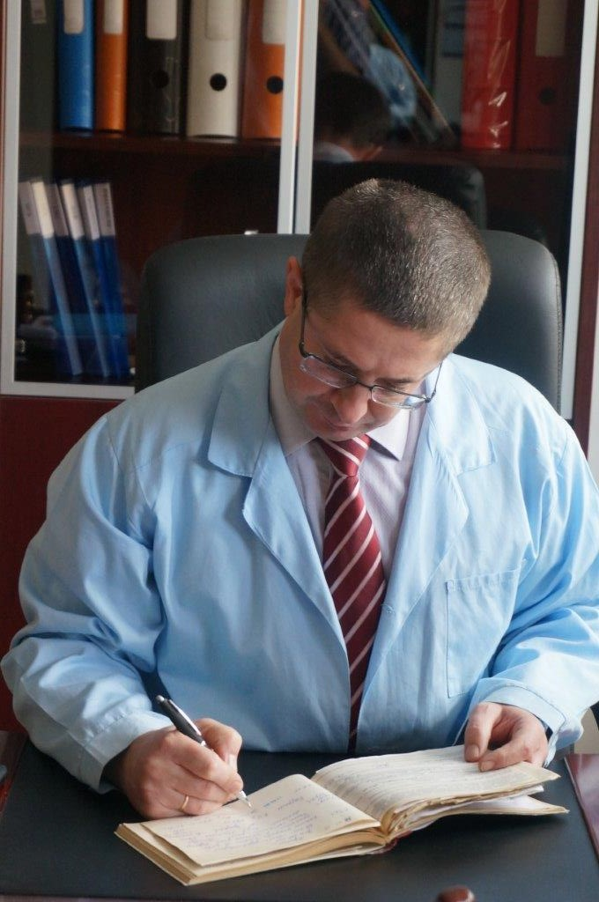
Годовой отчет
Главного врача
ГБУЗ «ДГП № 30 ДЗМ» Чернова К.В. за 2024 год

Slide 2




Основные показатели работы
ДГП № 30
Гл. здание
ДГП № 30
Филиал 1
ДГП № 30
Филиал 2
ДГП № 30
Филиал 3
ДГП № 30
Филиал 4
ДГП № 30
Филиал 5
320
посещений
в смену
320 посещения
в смену
167 посещений
в смену
320 посещения
в смену
320 посещений
в смену
250 посещений
в смену
План
Мощность
311
посещений
в смену
415
посещений
в смену
191
посещений
в смену
206
посещений
в смену
181
посещений
в смену
107
посещений
в смену
Факт
14468
человек
14201
человек
8505
человек
11469
человек
8724
человека
6418
человека
Прикрепленное население
Численность прикрепленного населения
63785
человека

Slide 3
Доступность медицинской помощи в 2024 году
находилась на стабильно высоком уровне
98,2%
средняя доступность специалистов
II уровня в 2024 году
Специалисты
II уровня
95,4%
средняя доступность педиатров
в 2024 году
95%
нормативный
показатель
доступности
Специалисты
I уровня
Педиатры
96,7%
средняя доступность специалистов
I уровня в 2024 году

Slide 4
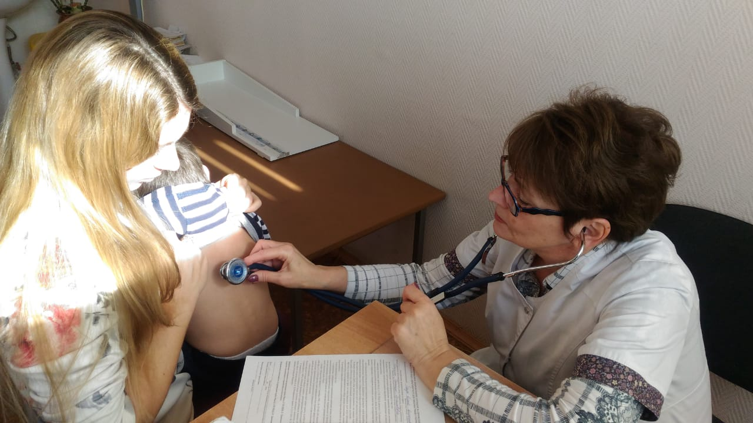
Посещения поликлиники в 2024 году
762432
посещений в 2024 году
Профилактические приемы
Приемы по заболеванию
* на дому в рамках патронажа 181
врачебные 181
сестринские
* МО оказывает ОНСП детскому населению

Slide 5
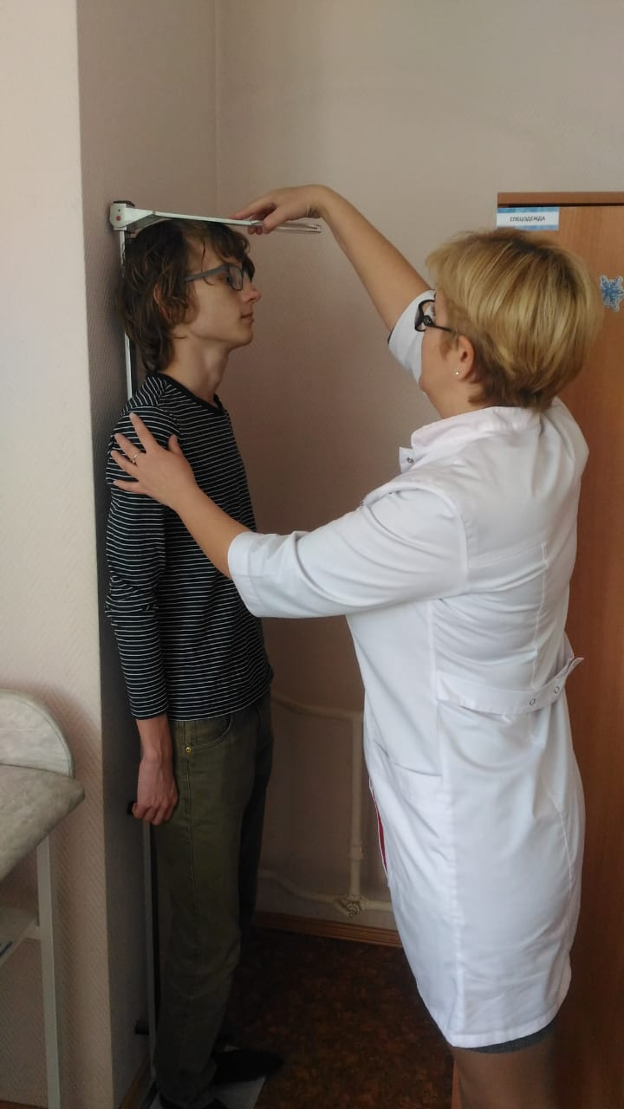


Дети-сироты, опекаемые
Сироты
72
47
119 всего
Опека
241 всего
Прошли диспансеризацию
354чел., из них:
Включено в план проведения диспансеризации
на текущий год с учетом возрастной категории
354 чел. , из них:
Итоги диспансеризации:
Сироты(по результатам 2024)
I группа здоровья – 0%
II группа здоровья – 21%
III группа здоровья – 14%
IV группа здоровья - 0%
V группа здоровья – 65
I группа здоровья – 10%
II группа здоровья – 59%
III группа здоровья – 22%
IV группа здоровья - 0%
V группа здоровья – 9%

Slide 6



Профилактические осмотры
План
Факт выполнения
Доля выполнения
Прохождение несовершеннолетними медицинских осмотров
60867 чел.
59041 чел.
97 %
Итоги профилактических осмотров по группам здоровья
60507 чел.
58679 чел.
97 %
Итоги профилактических осмотров несовершеннолетних:
I группа здоровья – 22122 – 37,7%
II группа здоровья – 31704 – 54,0%
III группа здоровья – 3901 – 6,6%
IV группа здоровья - 0%
V группа здоровья – 952 – 1,7%

Slide 7

Прививочная работа: гепатит, корь, краснуха, дифтерия, паротит, столбняк, коклюш
Вакцинация против гепатита В
Вакцинация против гепатита А
Ревакцинация против гепатита А
Вакцинация против кори
Ревакцинация против кори
Вакцинация против краснухи
Ревакцинация против краснухи
Вакцинация против дифтерии
Ревакцинация против дифтерии
Вакцинация против паротита
Вакцинация против столбняка
Вакцинация против коклюша
Все планы по вакцинации
на 2024 год выполнены на
93,7%

Slide 8




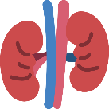

Показатели заболеваемости в 2024 году
Болезни
системы кровообращения
Болезни органов дыхания
Болезни органов пищеварения
Болезни костно-мышечной системы
Болезни мочеполовой системы

Slide 9




Повышение комфорта пребывания в поликлинике
С целью исключения неудобств для пациентов:
Нахождения больных в одной зоне со здоровыми
Нехватки посадочных мест для ожидания
Отсутствия информации о движении очереди на прием
Отсутствия контроля за состоянием здоровья пациентов, находящихся в очереди, со стороны медицинского персонала
Организованы зоны комфортного ожидания приема дежурного врача
Положительный эффект от организации зон комфортного ожидания:
Разделение потоков здоровых
и болеющих пациентов
Информирование пациентов о движении «живой» очереди через информационное табло
Создание достаточного количества посадочных мест для ожидания приема
Визуальный контроль пациентов,
находящихся в очереди

Slide 10



Работа по рассмотрению жалоб и обращений граждан
Число обращений
за 2024 год
412
ДГП № 30
Гл. здание
ДГП № 30
Филиал 1
ДГП № 30
Филиал 2
ДГП № 30
Филиал 3
ДГП № 30
Филиал 4
ДГП № 30
Филиал 5
123
114
48
70
21
36
Все обращения рассматриваются в индивидуальном порядке
В случае негативного содержания обращения, специалисты поликлиники вступают
в диалог с официальным представителем пациентом и детализируют проблему для ее решения
Изучаются предложения граждан по улучшению работы поликлиники, руководство использует обратную связь для совершенствования оказания медицинской помощи

Slide 11
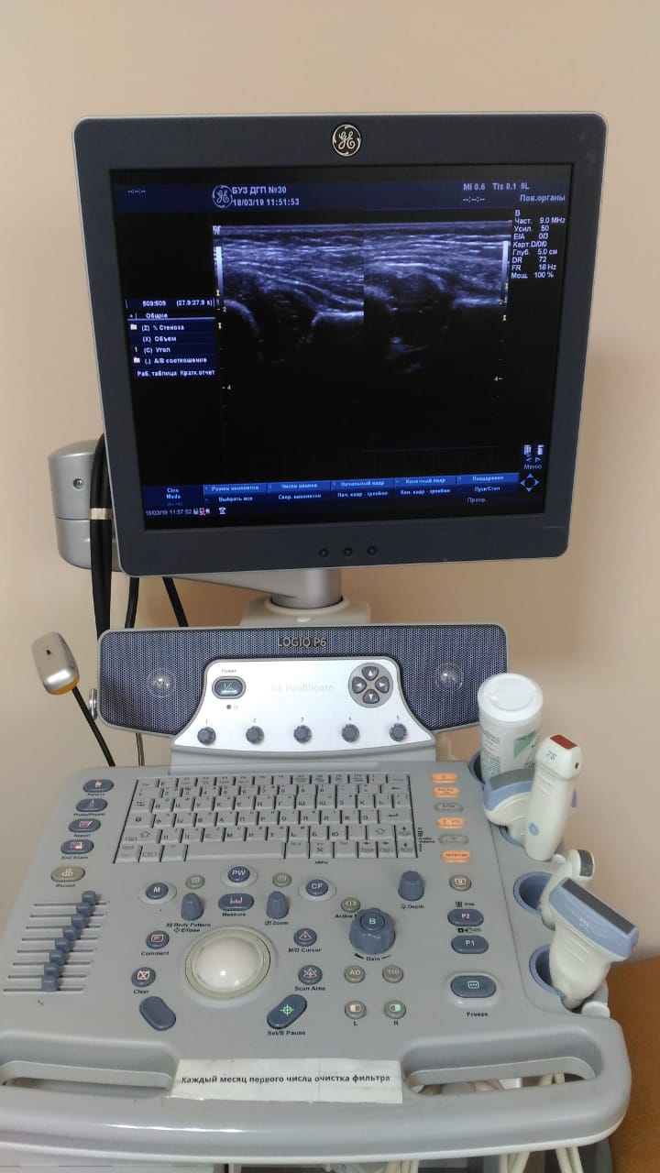
Оборудование поликлиники
УЗИ 16 ед.
Холтер 19 ед.
Лор-комбайн 6 ед.
Рабочее место офтальмолога 5 ед.
ЭЭГ 3 ед.

Slide 12
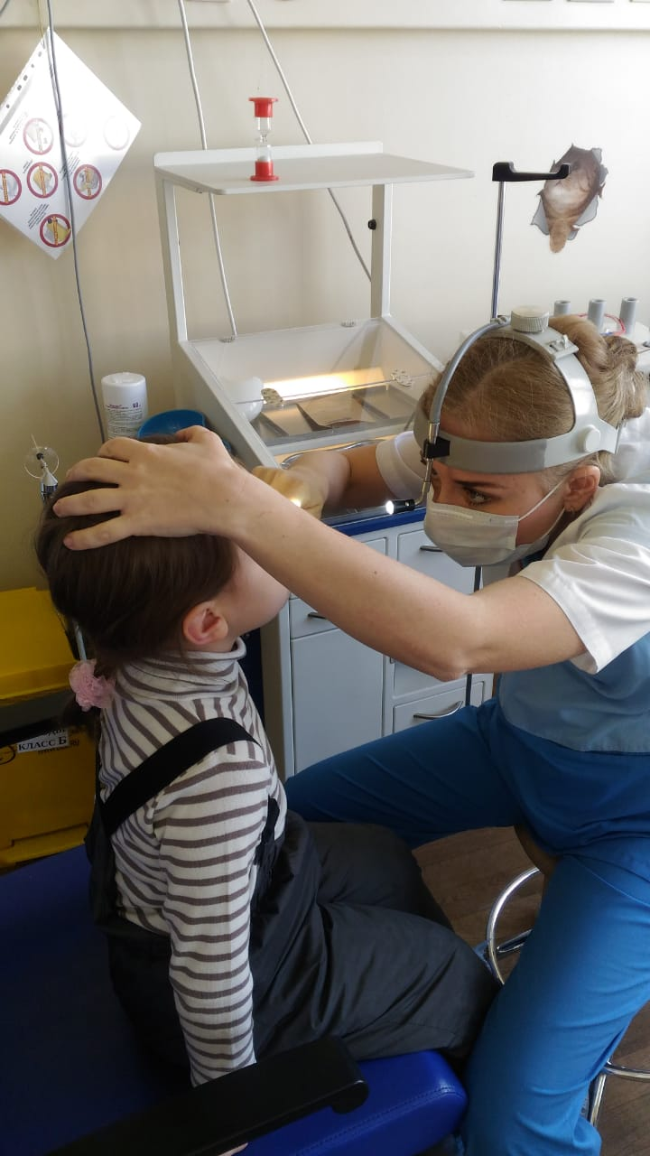
Медицинские организации оказывают помощь по различным профилям
Психиатрическую помощь детское население получает на базе ГБУЗ «Научно-практический центр психического здоровья детей и подростков им. Г.Е. Сухаревой Департамента здравоохранения г. Москвы» (врачи ведут прием на базе ГБУЗ «ДГП № 30 ДЗМ»)
Наркологическую помощь население получает на базе МНПЦ Наркологии наркологический диспансер № 8
Консультацию дерматовенеролога детское население получает на базе Филиала МНПЦДК ДЗМ "Кутузовский"
Оказание травматологической помощи детям проводится на базе: ГБУЗ «ДГП №130 ДЗМ» филиал №1, а также в НИИ НДХиТ
Оказание помощи по профилю фтизиатрия осуществляется на базе ГБУЗ «МНПЦ борьбы с туберкулезом ДЗМ» Филиал по ЦАО и ЗАО (врачи также ведут прием на базе ГБУЗ «ДГП № 30 ДЗМ»)
Стоматологическая помощь оказывается на базе ДСП № 28 (ДГП № 30, Филиал № 3, Филиал № 5) в ДСП № 54 (Филиал № 4), ДСП № 63 (Филиал № 1, Филиал № 2)
Компьютерная томография детскому населению проводится в ГБУЗ «ДП № 110, ДЗМ» , МРТ в ГБУЗ «ДГП № 125 ДЗМ»

Slide 13

Кадры 2024 года
227,75
ставок всего
210,5
ставок всего
0
ставок всего
206,5
ставок всего
За 2024 год принято 47 человек; уволено – 53;
Повышение квалификации прошли 178 человек.

Slide 14
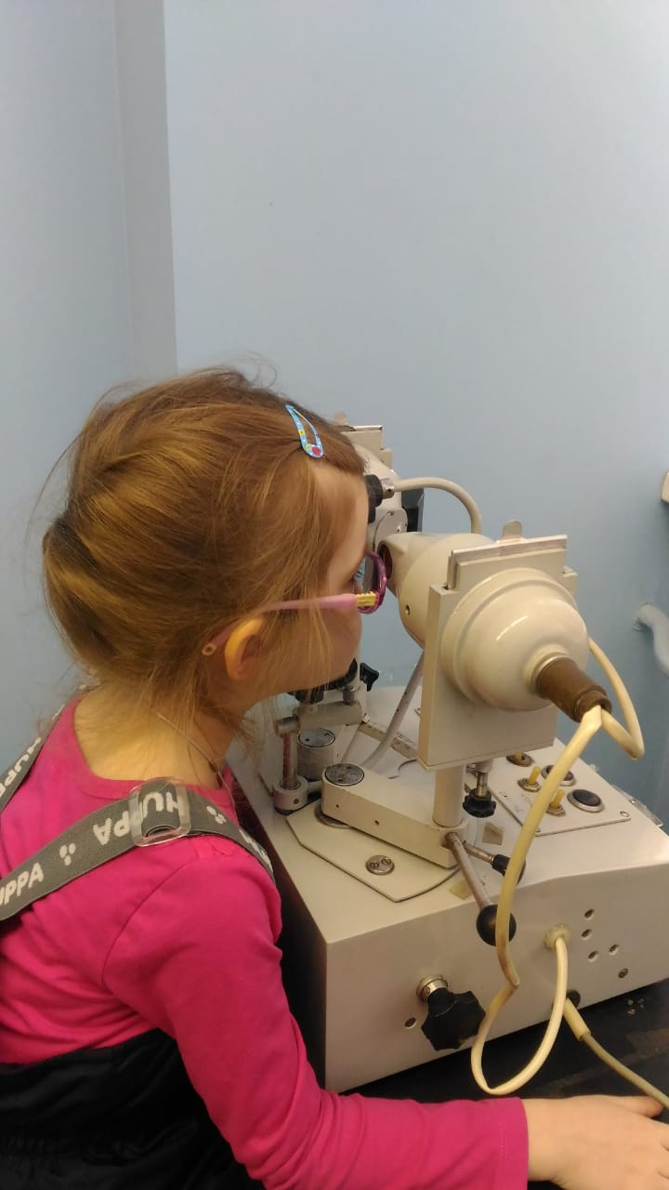
Участие в массовых акциях
«Здоровье Столицы» - выставлялась врачебно-сестринская бригада с оборудованием для обследования детей первых трёх лет жизни в парк Зарядье
в гор. программе «Год семьи»
Международный день инвалидов
Международный день защиты детей
Всемирный день борьбы с туберкулёзом
Всемирный день борьбы с сахарным диабетом

Slide 15



Мероприятия в поликлиниках, реализованные в 2024 году
Оптимизация работы поликлиники
Открытая информационная среда
Повышение комфорта пребывания
В службу вызова на дом внедрена система «Мобильный АРМ», все врачи обеспечены планшетами с доступом в ЕМИАС
Полный переход на электронную мед. карту
Полностью заработала ЕМИАС «Школа»
Оперативный мониторинг работы МО с помощью системы видеонаблюдения и отзывов пациентов в интернете
Вышли из капитального ремонта Филиал № 1, Филиал № 4
Начался капитальный ремонт в головном здании по адресу: ул. Поклонная, д.8к2А

